Slide 1
Муниципальное казённое
дошкольное образовательное учреждение
Детский сад «Колобок»
Конкурс медиапрезентаций: «Наша дошкольная жизнь».
Номинация: «Дошкольники в мире профессий».
Тема: «Как хлеб к нам на стол пришёл».
Автор: Налобина Ирина Николаевна,
воспитатель первой категории
г. Петухово,2013г.

Slide 2
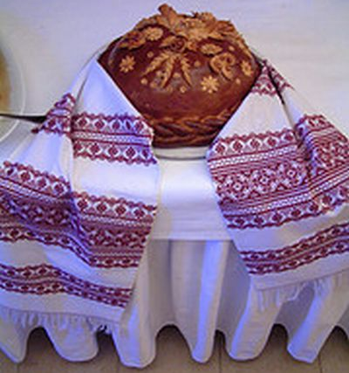
Хлеб - всему голова !
Вам и расскажут, и в книгах прочтёте: Хлеб наш насущный всегда был в почёте. Низкий поклон мастерам урожаев, Тем, кто зерно в закромах умножает, И хлебопекам-умельцам искусным, Всем, кто нас радует хлебушком вкусным.

Slide 3
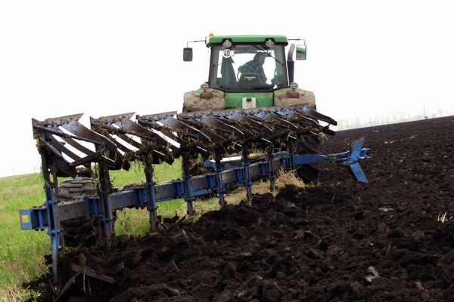
Дружно взялись все за дело И работа закипела!
Вышли в поле трактора, Землю им пахать пора, Чтоб посеять рожь, пшеницу… Ведь на поле Хлеб родится!
Тракторист всегда в заботе. Поле он лелеет, пашет он и сеет.

Slide 4
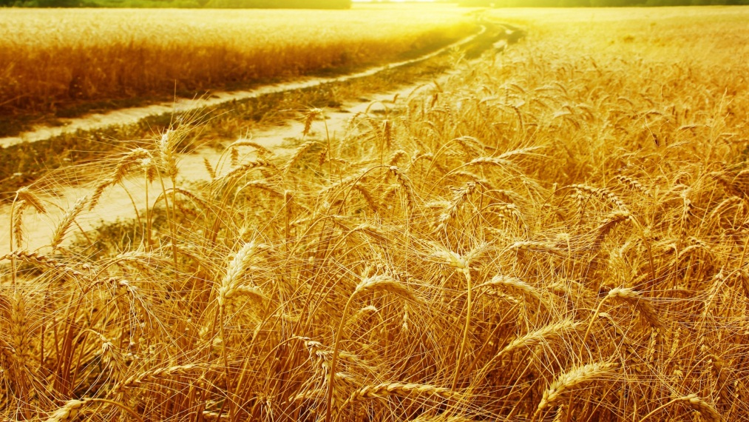
«Золотая нива»
Нива моя, нива, нива золотая!
Зреешь ты на солнце, колос наливая.
По тебе от ветру, словно в синем море,
Волны так и ходят, ходят на просторе.
Над тобою с песней жаворонок вьется,
Над тобой и туча грозно пронесется.
Зреешь ты и спеешь, колос наливая.
Нива моя, нива, нива золотая!

Slide 5
С ранней зорьки и до ночи Комбайна двигатель клокочет…
Он колосья жнёт умело, Зерно ссыпает в грузовик! Как благородно это дело! И хлебороб к труду привык!
Кто всегда в заботе? Комбайнер в заботе. Рожь он убирает, Отдыха не знает.

Slide 6
Земледелец
Тракторист
Шофёр
Комбайнёр

Slide 7
Загадки
Овсом не кормят, кнутом не гонят, а как пашет семь плугов тащит.
(трактор)
Он идет, волну сечёт, из трубы зерно течёт.
(комбайн)
Ты не клюй меня, дружок, голосистый петушок. В землю тёплую уйду, к солнцу колосом взойду. В нём тогда, таких как я, будет целая семья.
(зерно)
Вырос в поле дом. Полон дом зерном. Стены позолочены. Ставни заколочены. Ходит дом ходуном на столбе золотом.
(колосок)
Поле пройдёт – урожай соберет.
(комбайн)

Slide 8
Что общего и чем отличаются:
пшеница
рожь

Slide 9
Колос - зерно - мука.
Вырос в поле колосок,
из земли вбирая сок.
Сжатый бережно рукой,
Стал на мельнице мукой.
Из муки той хлебопек
Хлеба мягкого испек.
Столько вложено в нем сил,
А ты разок лишь откусил?

Slide 10
Везут зерно на элеватор. А там трудяга - экскаватор… Перемешает он зерно, Чтобы проветрилось оно, Чтобы под солнцем просушилось, И лучше в зиму сохранилось.

Slide 11
Вот на мельнице пшеница, Здесь такое с ней творится! В оборот её берут! В порошок её сотрут!

Slide 12
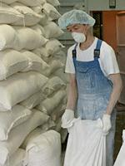
И зерно в амбары потечет рекою.
И его мельник сделает мукою.
Белый-белый порошок Насыпают нам в мешок. … Вот и есть у нас мука Из зерна пшеничного. Как белёшенька, мелка – Качества отличного!

Slide 13
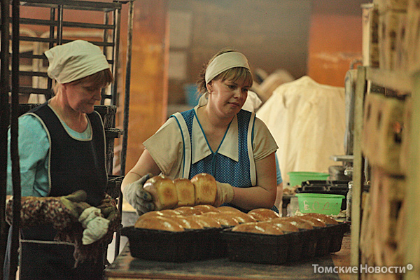
Есть у пекарей секрет терпеливым лишь здесь место! Чем мы дольше месим тесто – тем пышнее будет хлеб!
Из муки замесим тесто – В формочках в печи ему место. Подрумянился, окреп В жаркой печке вкусный хлеб .
Кто всегда в заботе? Хлебопек в заботе. Мастер он искусный, Хлеб печет он вкусный.

Slide 14
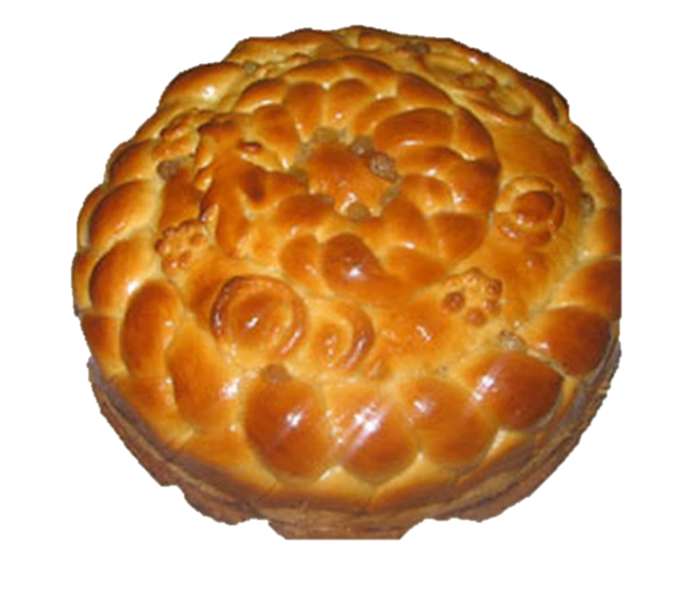
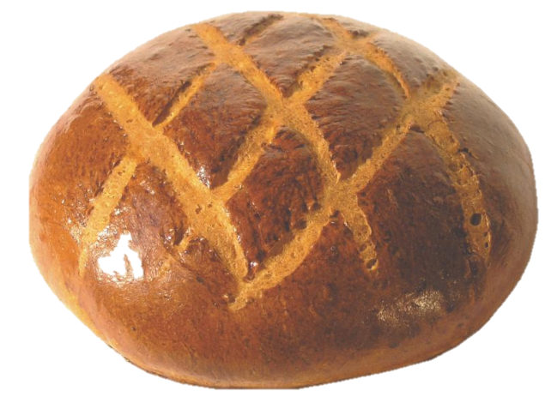
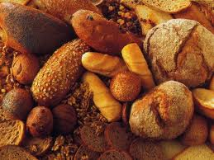
Вот он Хлебушек душистый, Вот он теплый, золотистый. В каждый дом, на каждый стол, он пожаловал, пришел.
В нем здоровье наше, сила,
в нем чудесное тепло. Сколько рук его растило, охраняло, берегло.
В нем — земли родимой соки, Солнца свет веселый в нем… Уплетай за обе щеки, вырастай богатырем!

Slide 15
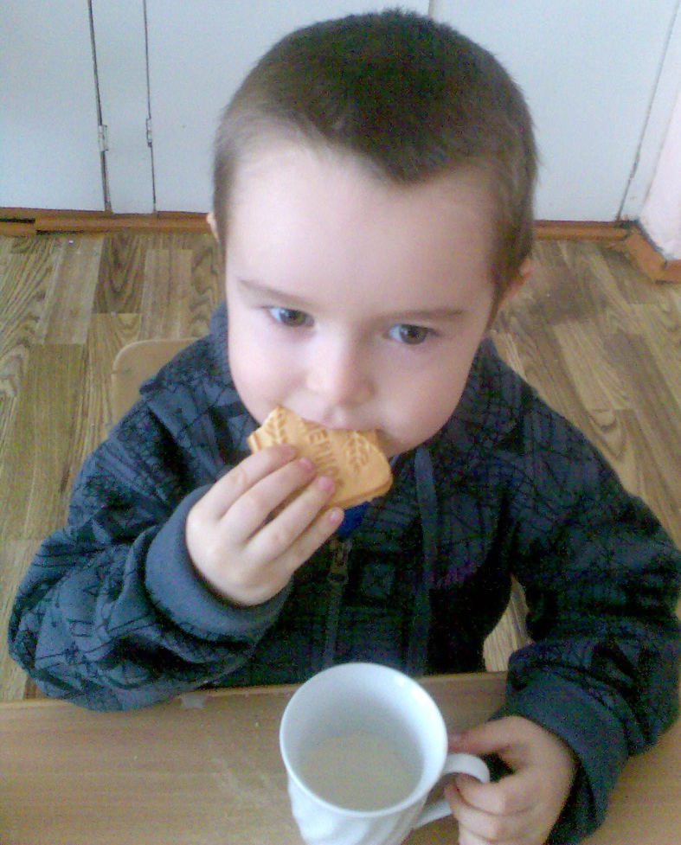
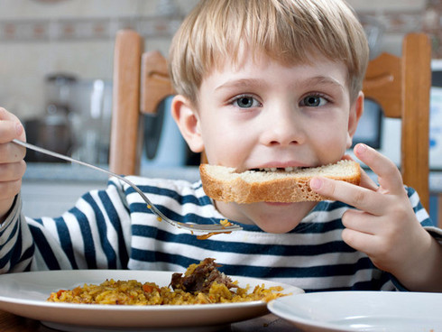
Когда за столом вы, ребята сидите, То помните, кто для вас хлеб создаёт.
Тем, кто хлеб печет чуть свет, шлет пшено на кашу,
Тем, кто землю глубоко острым плугом пашет,
Им спасибо говори – их за все благодари.

Slide 16
Загадки
У лепёшки каравая, сушки, плюшки, пирожка от рождения седая мать по имени … (мука)
Мнут и катают, в печи закаляют, потом за столом режут ножом. (хлеб)
Не молол он чепуху, а смолол зерно в муку. (мельник)
Что на сковородку наливают и вчетверо сгибают? (блин)
Он не грел на печке бок - каравай ребятам пек! (пекарь)

Slide 17
Пословицы и поговорки:
Была бы голова на плечах, а хлеб будет.
Где хозяин ходит, там земля хлеб родит.
У пахаря рука черна, да хлеб бел.
Хочешь есть калачи - не сиди на печи.
Сытый считает звёзды на небе, а голодный думает о хлебе.
Не шуба греет, а хлеб.
Как посеешь, так пожнешь.
Кто летом работает до пота, зимой поест в охоту.
Землю уважай - она даст урожай.
Кто весной не хочет пахать, тот будет зимой голодный спать.

Slide 18
Как хлеб на стол пришёл?
(расположите картинки по порядку)
2
1
6
5
3
7
4
8

Slide 19
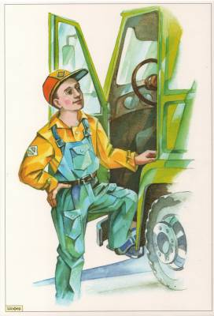
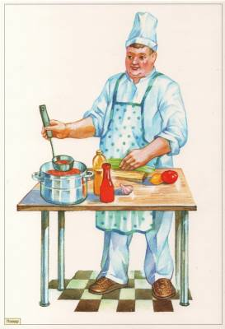
Хлеб своим появлением обязан людям каких профессий?
(закрасьте кружочек возле правильного ответа):

Slide 20
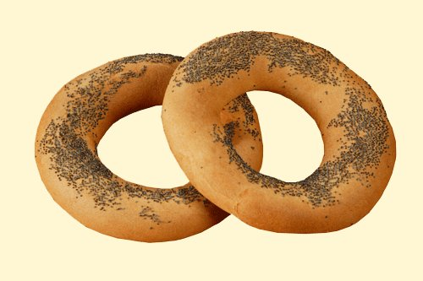
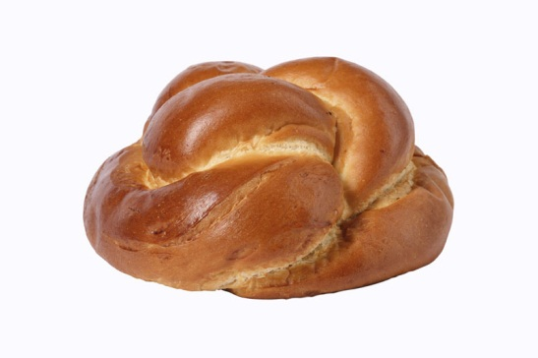
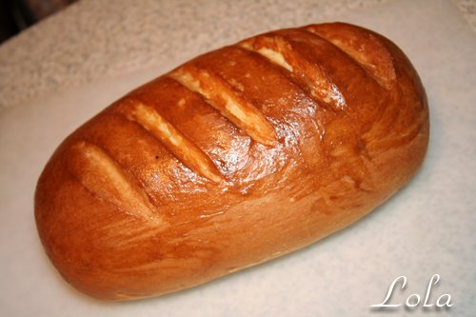
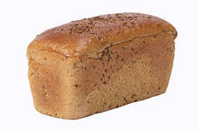
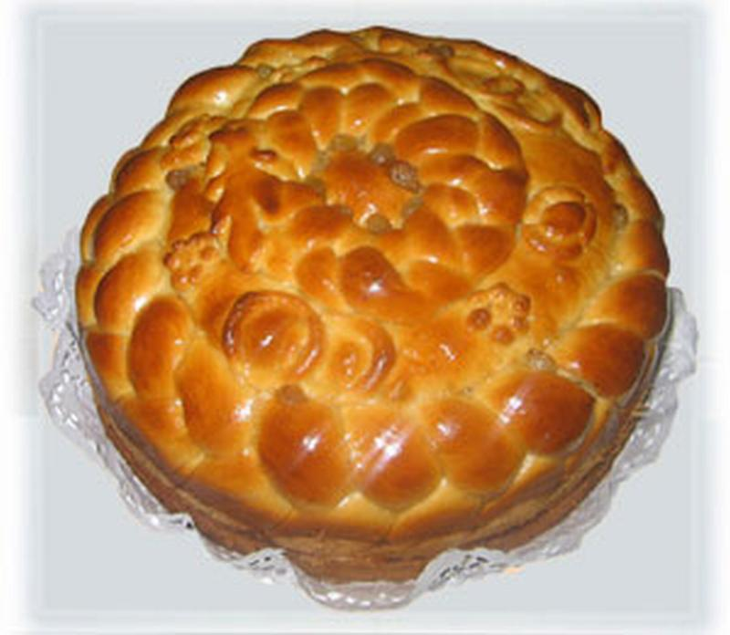
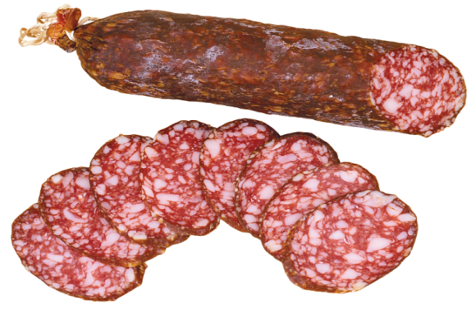
Что здесь лишнее:

Slide 21
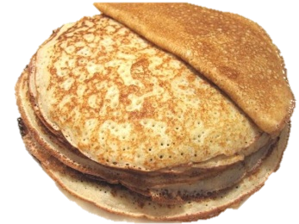
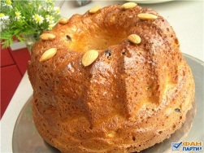
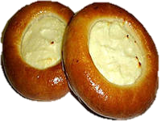
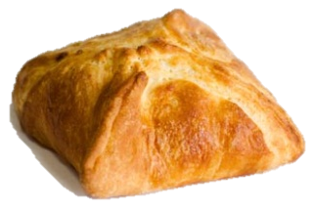
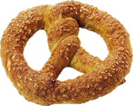
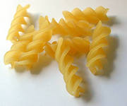
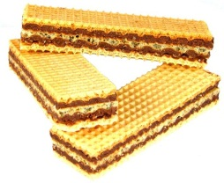
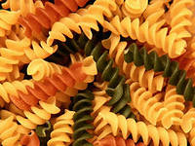
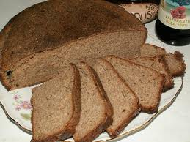
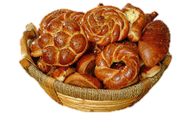
Хлеб, ребята, берегите! Никогда им не сорите! Много рук его растили, Собирали, молотили, Отдыха порой не знали, Долго у печи стояли, Чтоб для нас испечь полезный Хлеб душистый и чудесный! Вот так малый колосок На стол хлебом прийти смог!

Slide 22
СПАСИБО
ЗА
ВНИМАНИЕ !

